Slide 1
数字图像处理
汇报组：第12组（李睿涵，郭瑜，王策源，李康，朱烽艺）
汇报人：李睿涵

Slide 2
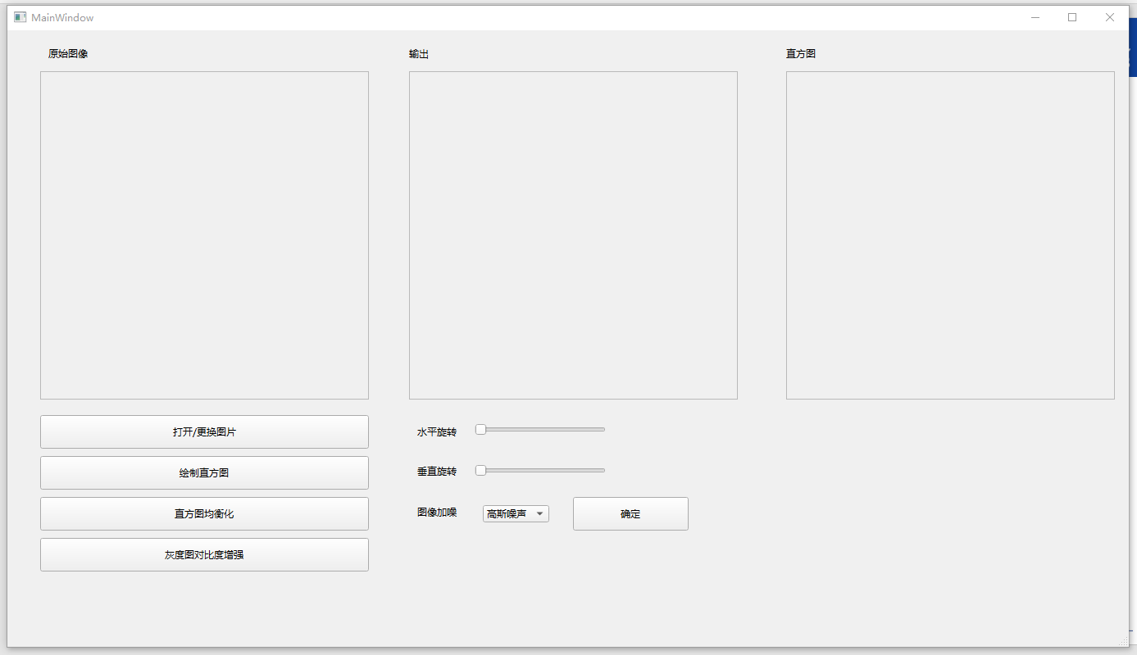
整体界面展示

Slide 3
1.绘制直方图与直方图均衡化
def bt2_click(self): # 绘制直方图 input = cv2.imread(self.file_path, 0) img_hist = cv2.calcHist([input], [0], None, [256], [0, 256]) pyplot.plot(img_hist, color="b") pyplot.title("hist") pyplot.xlabel("gray scale") pyplot.ylabel("num") pyplot.savefig("hist.png") self.pix = QtGui.QPixmap("hist.png") self.label_3.setPixmap(self.pix) self.label_3.setScaledContents(True) @Slot() def bt3_click(self): # 直方图均衡化 input = cv2.imread(self.file_path, 0) dst = cv2.equalizeHist(input) cv2.imwrite("img_after_equal.png", dst) self.pix = QtGui.QPixmap("img_after_equal.png") self.label_2.setPixmap(self.pix) self.label_2.setScaledContents(True) pyplot.plot(dst, color="b") pyplot.title("hist") pyplot.xlabel("gray scale") pyplot.ylabel("num") pyplot.savefig("hist.png") self.pix = QtGui.QPixmap("hist.png") self.label_3.setPixmap(self.pix) self.label_3.setScaledContents(True)
打开/更换图片 (bt1_click 方法)：
当用户点击按钮时，打开文件对话框让用户选择图片文件。
读取所选图片文件，并在界面上显示该图片。
绘制直方图 (bt2_click 方法)：
当用户点击按钮时，计算所选图片的直方图。
使用 matplotlib 绘制直方图，并保存为图片文件。
在界面上显示绘制好的直方图。
直方图均衡化 (bt3_click 方法)：
当用户点击按钮时，对所选图片进行直方图均衡化处理。
保存处理后的图片，并在界面上显示。
同时，绘制均衡化后的直方图，并在界面上显示。

Slide 4
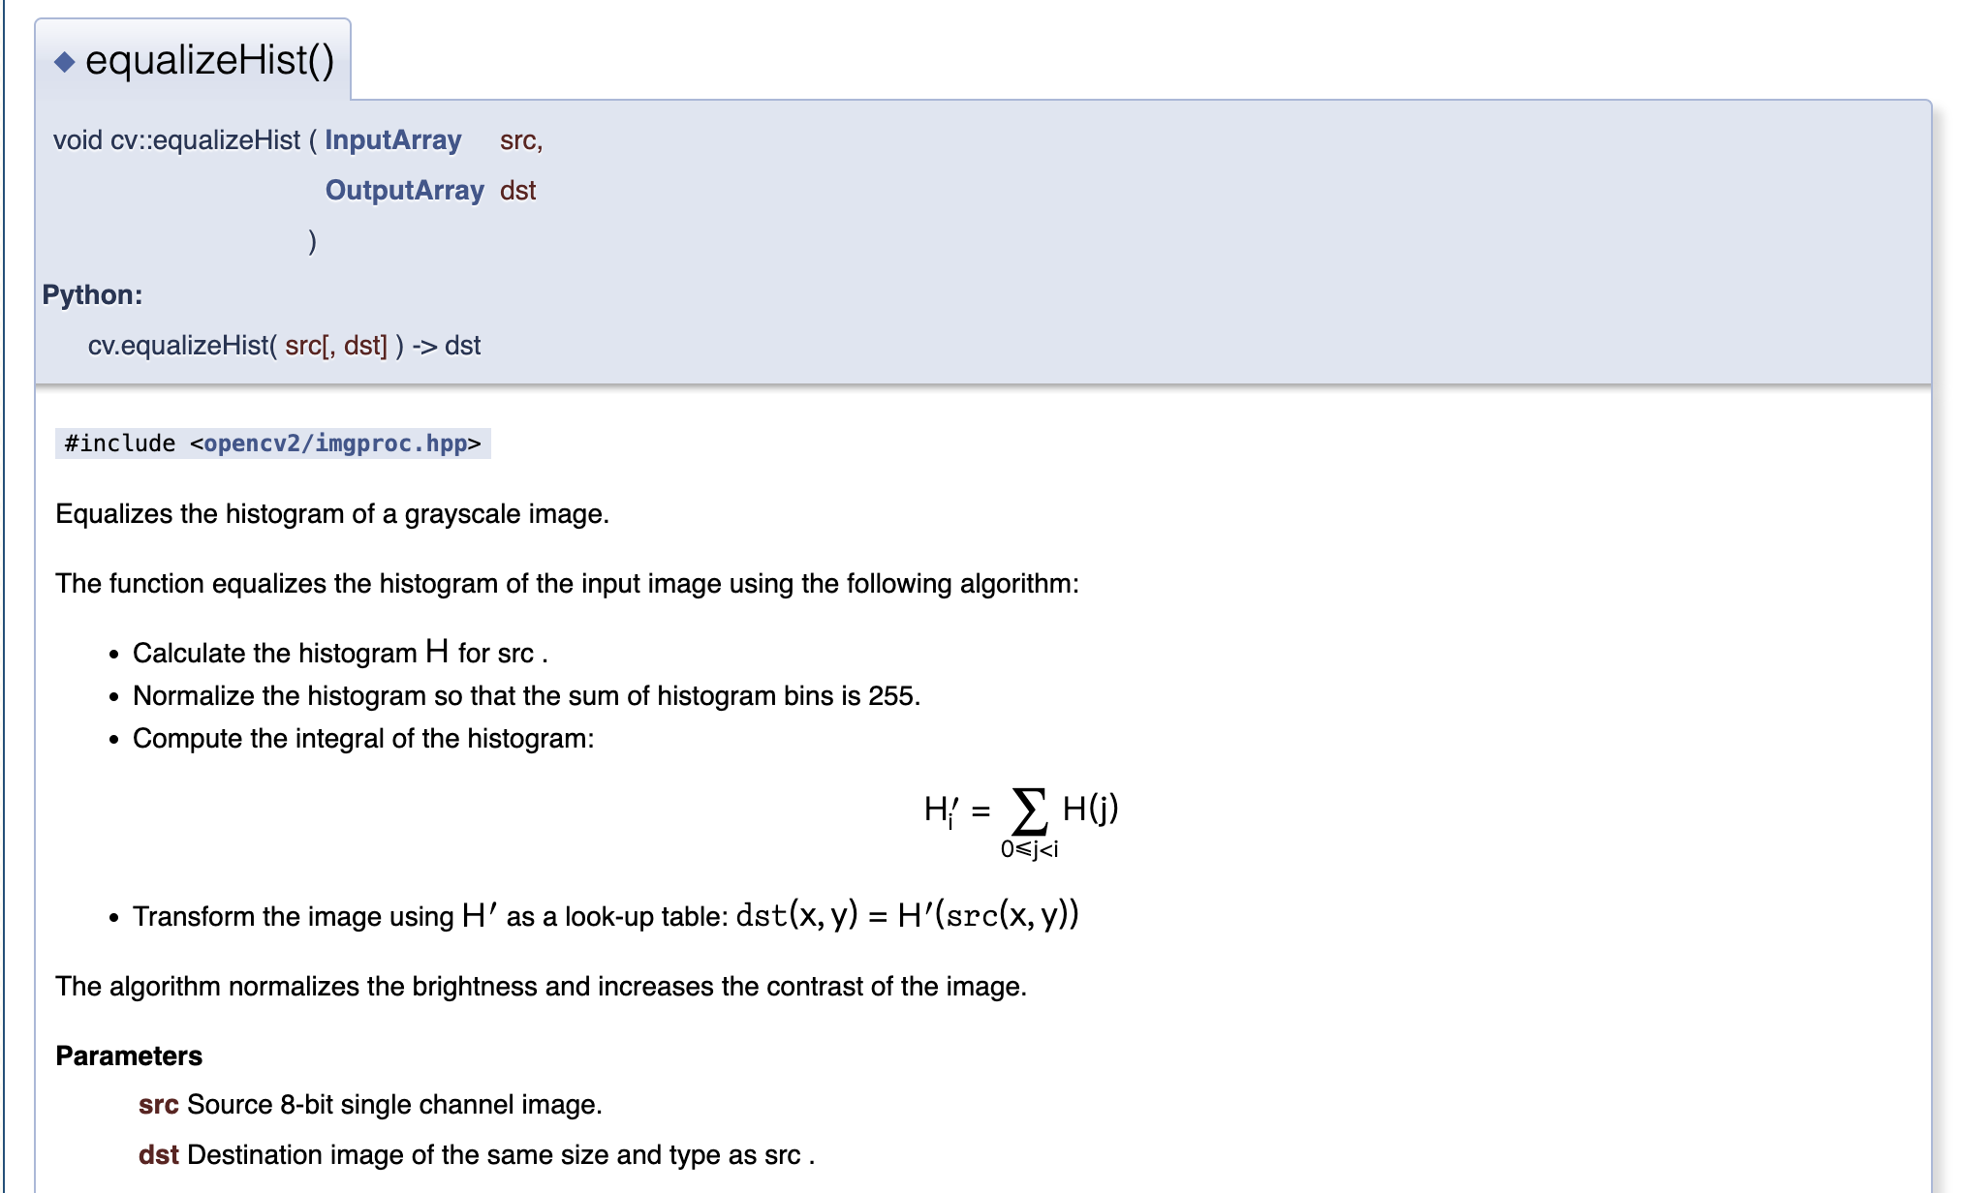
equalizeHist()
计算原src的直方图
归一化使得直方图的 bin数为255
计算 cdf
映射

Slide 5
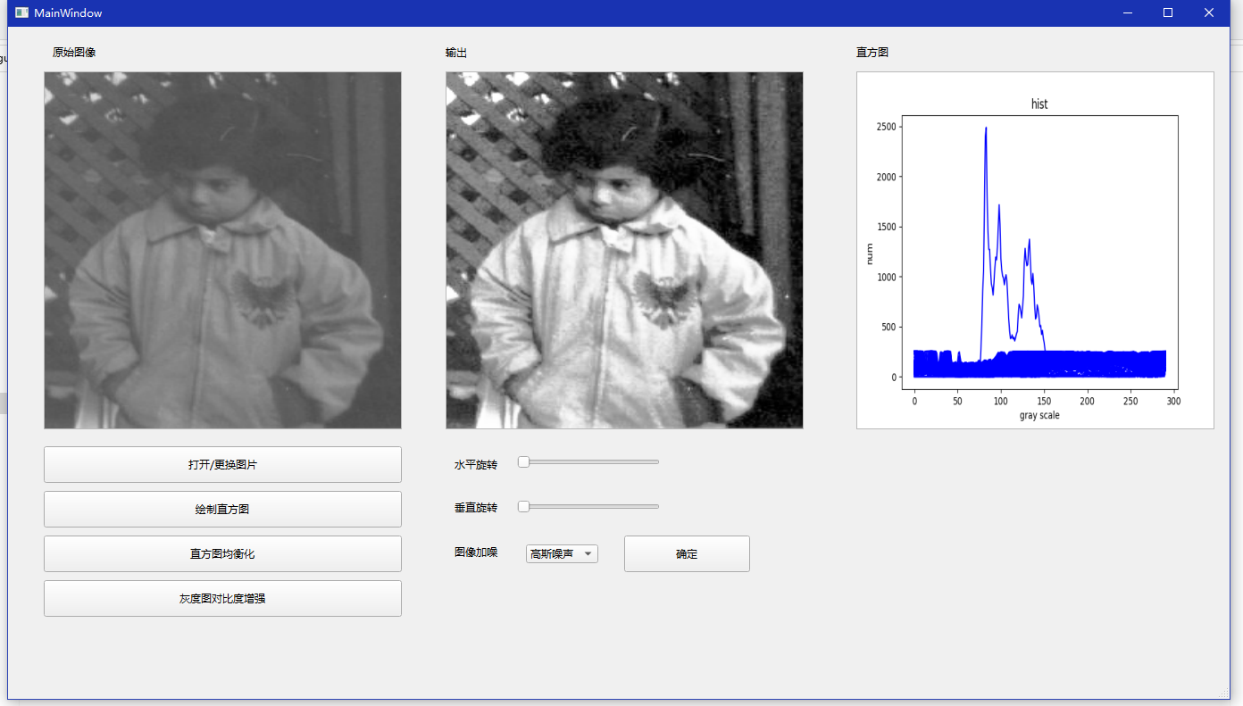
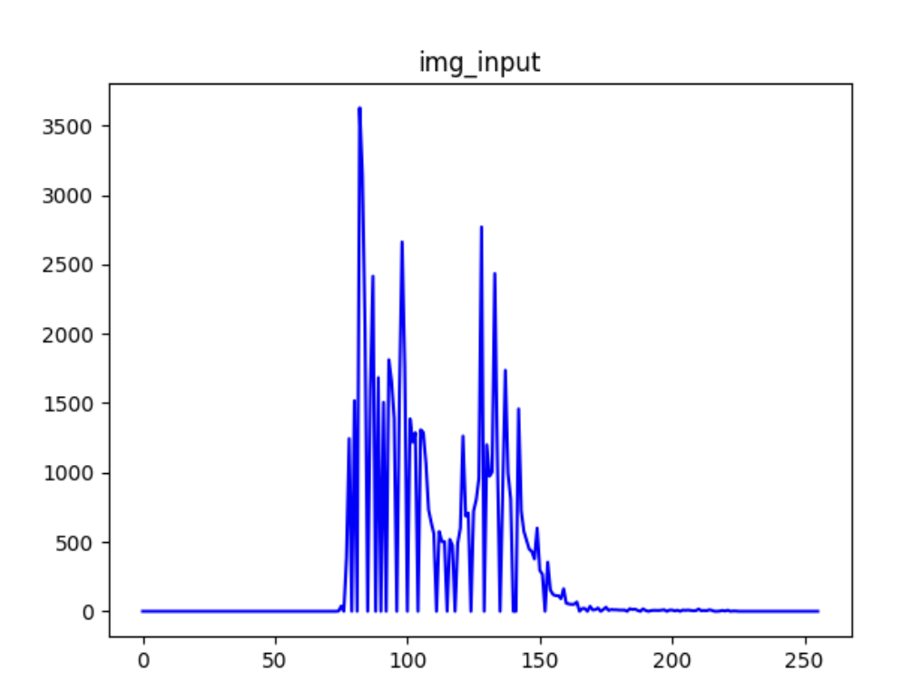
界面展示

Slide 6
2.正规化增强与旋转变换
@Slot() def bt4_click(self): # 直方图正规化增强 input = cv2.imread(self.file_path, 0) img_bright = cv2.normalize(input, dst=None, alpha=350, beta=10, norm_type=cv2.NORM_MINMAX) cv2.imwrite("img_bright.png", img_bright) self.pix = QtGui.QPixmap("img_bright.png") self.label_2.setPixmap(self.pix) self.label_2.setScaledContents(True) pyplot.plot(input, color="b") pyplot.title("hist") pyplot.xlabel("gray scale") pyplot.ylabel("num") pyplot.savefig("bright_hist.png") self.pix = QtGui.QPixmap("bright_hist.png") self.label_3.setPixmap(self.pix) self.label_3.setScaledContents(True) @Slot() def slider1_change_value(self): # x不变，只变y input = cv2.imread(self.file_path, 0) rows, cols = input.shape factor = rows / 100 * self.slider1.value() img_before = np.float32([[0, 0], [cols, 0], [0, rows], [cols, rows]]) img_after = np.float32([[0, factor], [cols, factor], [0, rows - factor], [cols, rows - factor]]) array = cv2.getPerspectiveTransform(img_before, img_after) img_horizontal = cv2.warpPerspective(input, array, (cols, rows)) cv2.imwrite("img_horizontal.png", img_horizontal) self.pix = QtGui.QPixmap("img_horizontal.png") self.label_2.setPixmap(self.pix) self.label_2.setScaledContents(True) @Slot() def slider2_change_value(self): input = cv2.imread(self.file_path, 0) rows, cols = input.shape factor = cols / 100 * self.slider2.value() img_before = np.float32([[0, 0], [cols, 0], [0, rows], [cols, rows]]) img_after = np.float32([[factor, 0], [cols - factor, 0], [factor, rows], [cols - factor, rows]]) array = cv2.getPerspectiveTransform(img_before, img_after) img_vertical = cv2.warpPerspective(input, array, (cols, rows)) cv2.imwrite("img_vertical.png", img_vertical) self.pix = QtGui.QPixmap("img_vertical.png") self.label_2.setPixmap(self.pix) self.label_2.setScaledContents(True)
直方图正规化增强 (bt4_click 方法)：
当用户点击按钮时，对所选图片应用正规化增强，以改善图片的亮度和对比度。
使用 cv2.normalize 方法对图片进行正规化处理，调整图片的亮度和对比度。
保存增强后的图片，并在界面上显示。
计算并绘制处理后图片的直方图，以便用户可以直观看到图像亮度分布的变化。
水平视角变换 (slider1_change_value 方法)：
当用户移动滑动条时，根据滑动条的值来调整图片的水平视角。
使用 OpenCV 的透视变换功能 (cv2.getPerspectiveTransform 和 cv2.warpPerspective) 来模拟图像的水平视角变化。
保存并显示变换后的图片。
垂直视角变换 (slider2_change_value 方法)：
当用户移动滑动条时，根据滑动条的值来调整图片的垂直视角。
类似于水平视角变换，使用 OpenCV 的透视变换功能来模拟图像的垂直视角变化。
保存并显示变换后的图片。

Slide 7
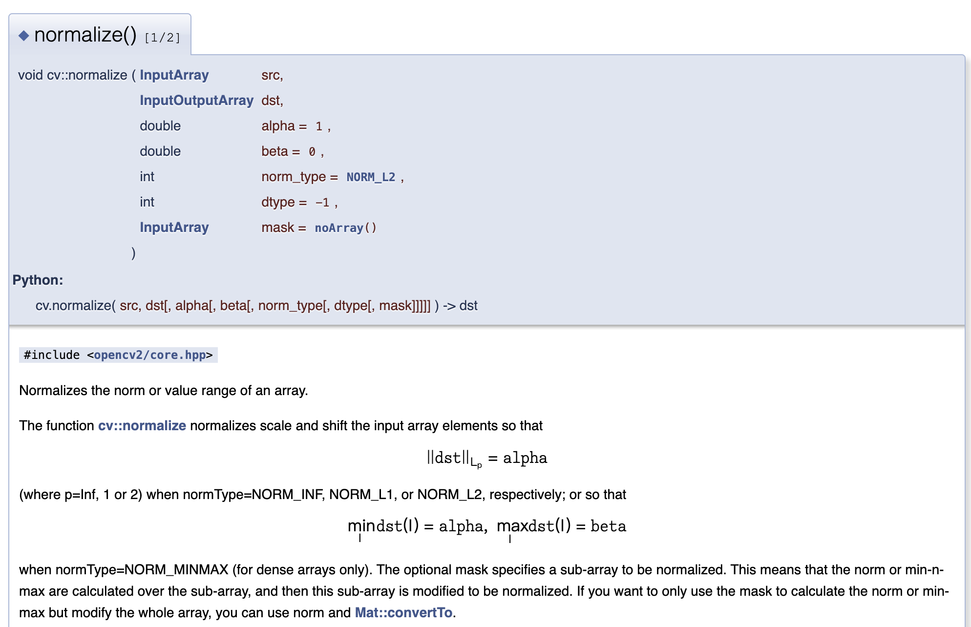
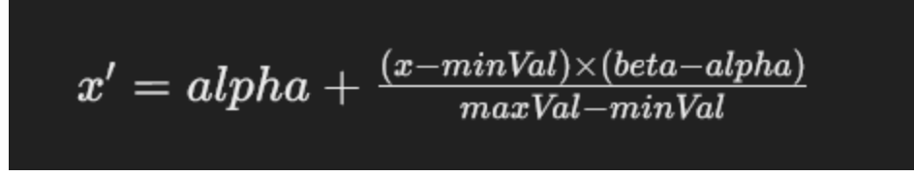
normalize()
alpha 与 beta 为上下限
norm_type 为归一化的类型， 代码中选择的是norm_minmax
max_val 与 min_val 为数组中的最大最小值

Slide 8
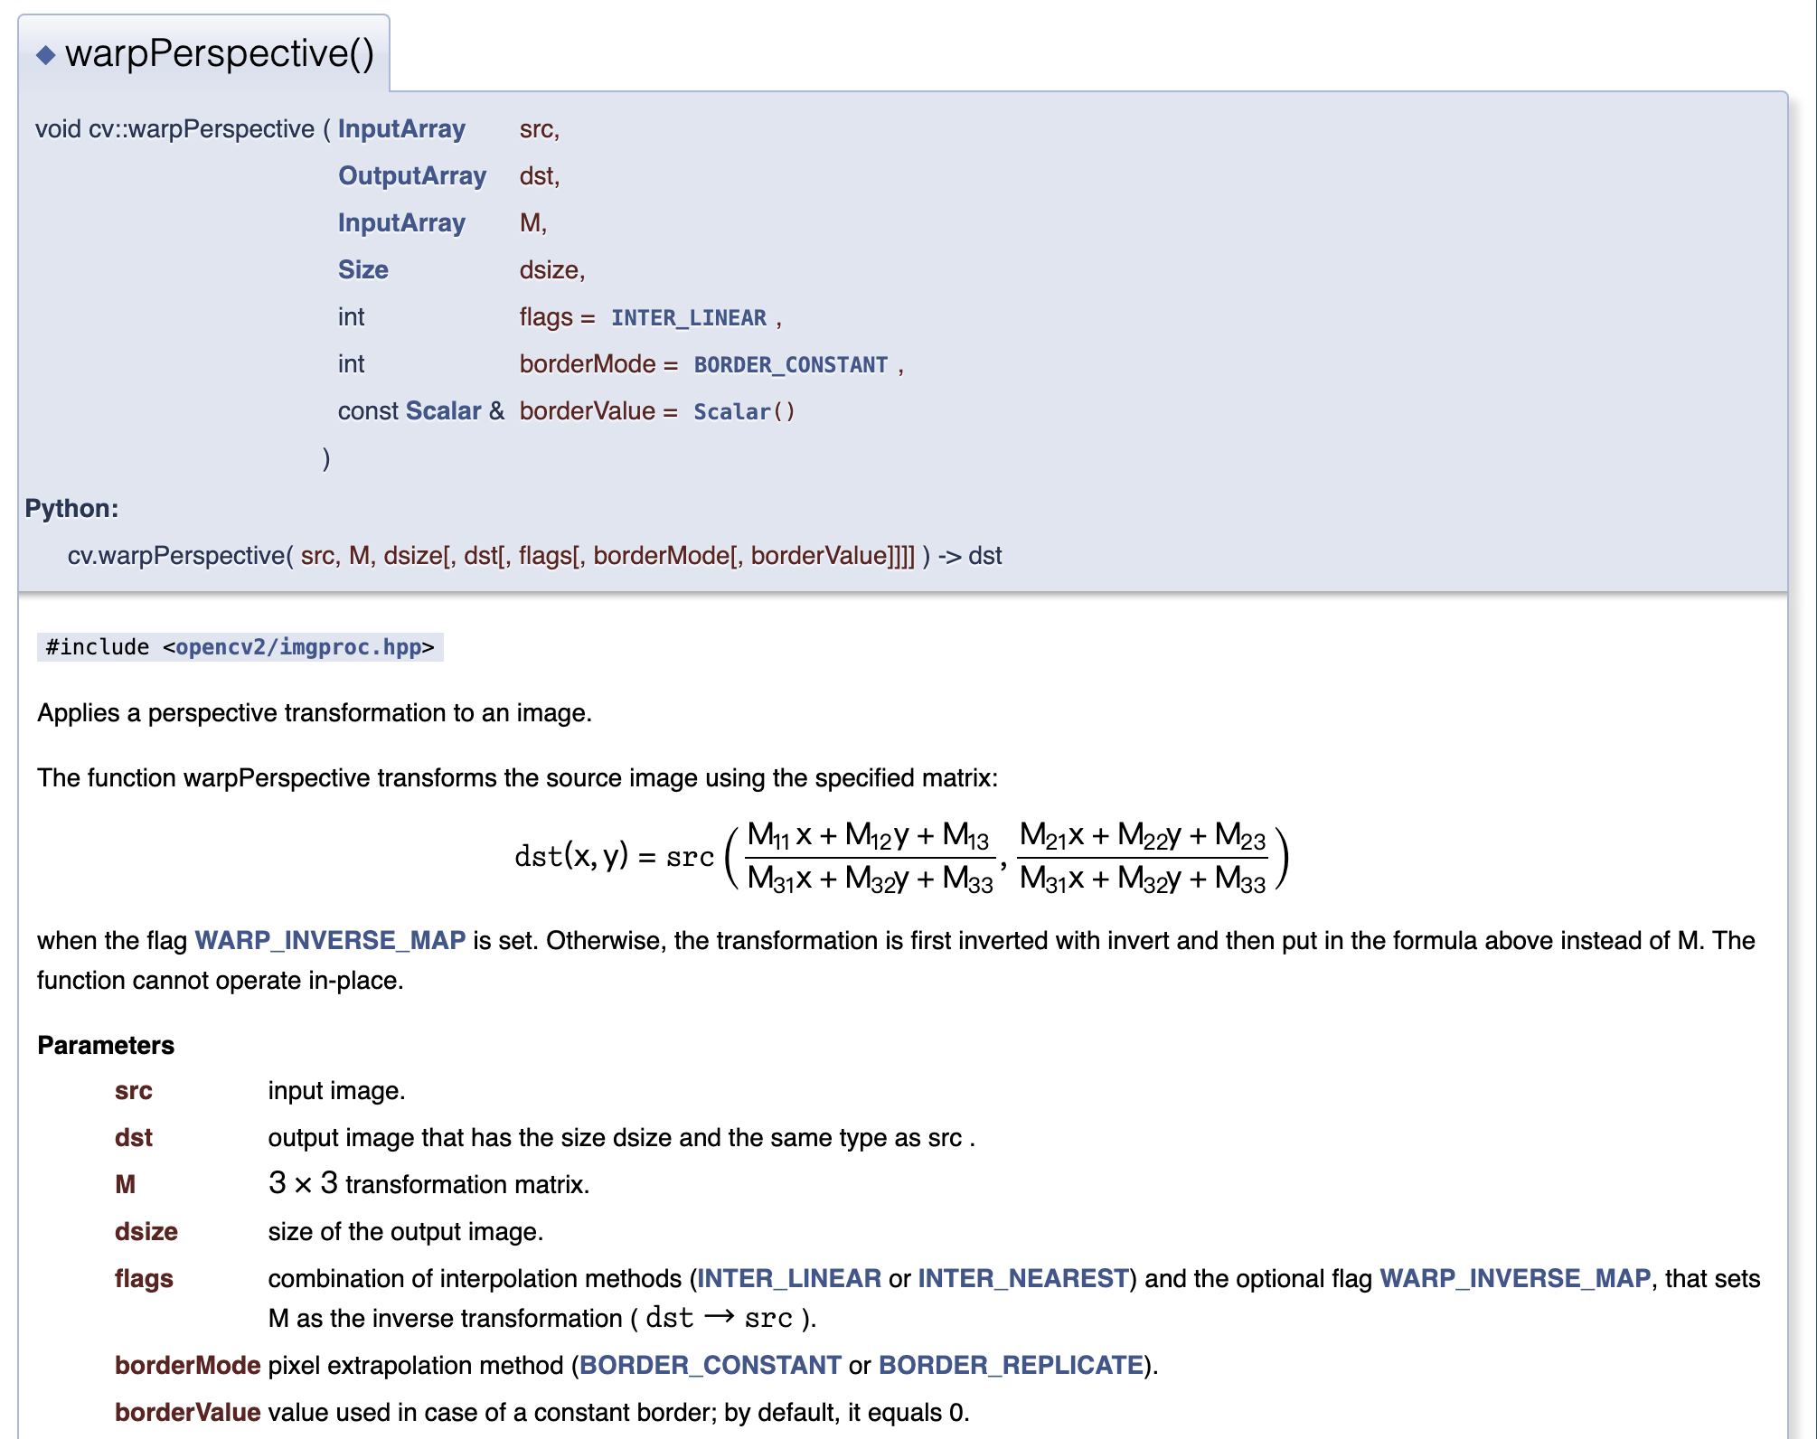
warpPerspective()
通过透视变换矩阵 M 得到想要的结果，M 则从原图像与变换后图像的四个角的坐标得来

Slide 9
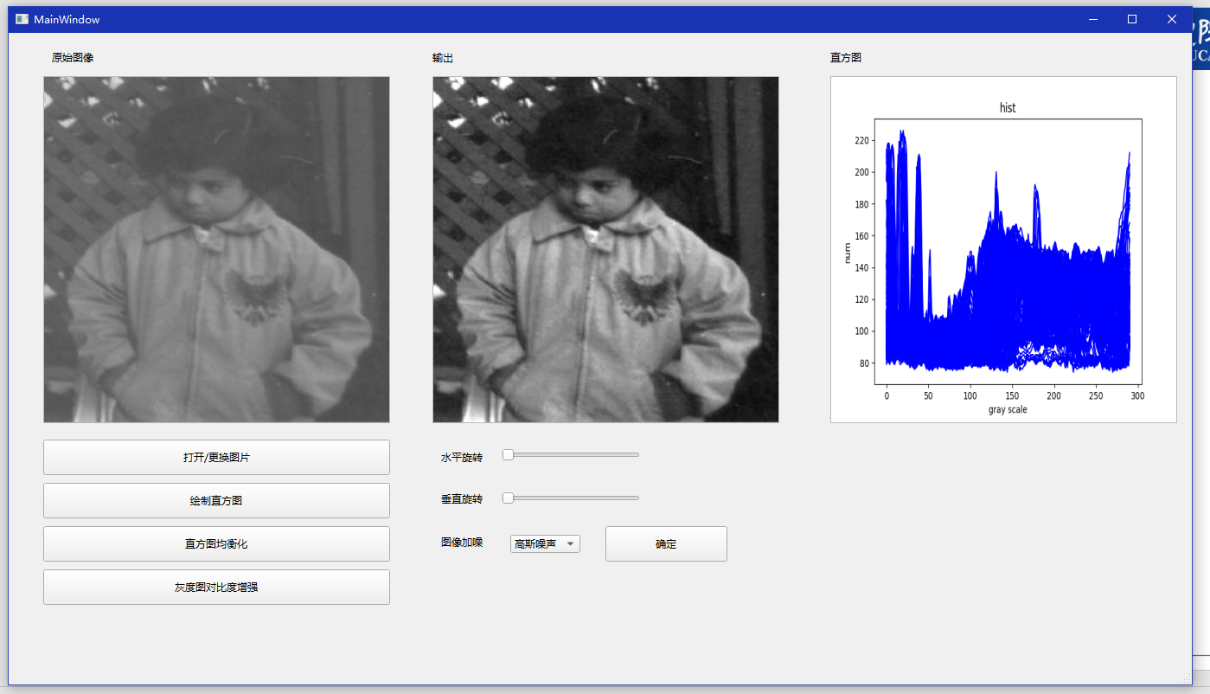
界面展示-正规化增强

Slide 10
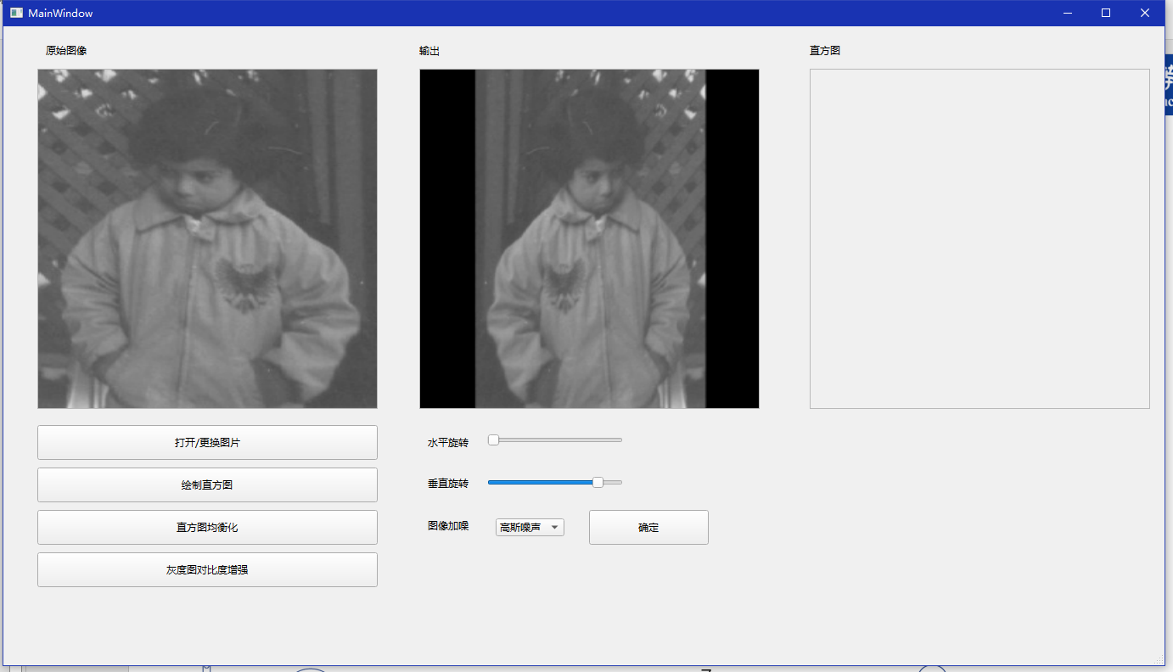
界面展示-变换

Slide 11
3.添加噪声
@Slot() def bt5_click(self): factor = self.combobox.currentIndex() input = cv2.imread(self.file_path, 0) if factor == 0: mean = 0 sigma = 25 gauss = np.random.normal(mean, sigma, (input.shape[0], input.shape[1])) noisy_image = input + gauss noisy_image = np.clip(noisy_image, a_min=0, a_max=255) elif factor == 1: vals = len(np.unique(input)) vals = 2 ** np.ceil(np.log2(vals)) noisy_image = np.random.poisson(input * vals) / float(vals) elif factor == 2: probability = 0.4 amount = 0.04 noisy_image = np.copy(input) num = np.ceil(amount * input.size * probability) coordinate = [np.random.randint(0, i - 1, int(num)) for i in input.shape] noisy_image[coordinate[0], coordinate[1]] = 255 num_pepper = np.ceil(amount * input.size * probability) coordinate = [np.random.randint(0, i - 1, int(num_pepper)) for i in input.shape] noisy_image[coordinate[0], coordinate[1]] = 0 cv2.imwrite("noisy_image.png", noisy_image) self.pix = QtGui.QPixmap("noisy_image.png") self.label_2.setPixmap(self.pix) self.label_2.setScaledContents(True)
高斯噪声（Gaussian Noise）：
根据高斯分布生成噪声，并添加到图像上。
使用 numpy.random.normal 来生成具有指定平均值和标准差的噪声。
使用 numpy.clip 保证添加噪声后的像素值仍在有效范围内（0-255）。
泊松噪声（Poisson Noise）：
适用于像素值为计数数据的情况。
使用 numpy.random.poisson 生成噪声，模拟光子到达图像传感器的随机性。
由于泊松分布的标度由数据自身决定，通常需要对数据进行缩放处理。
椒盐噪声（Salt-and-Pepper Noise）：
随机将一些像素点变为白点（盐）或黑点（椒）。
使用 numpy.random.randint 随机选择要改变的像素位置。

Slide 12
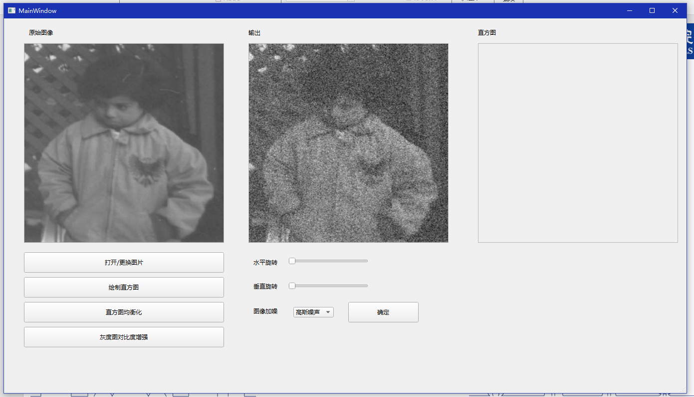
界面展示-高斯噪声

Slide 13
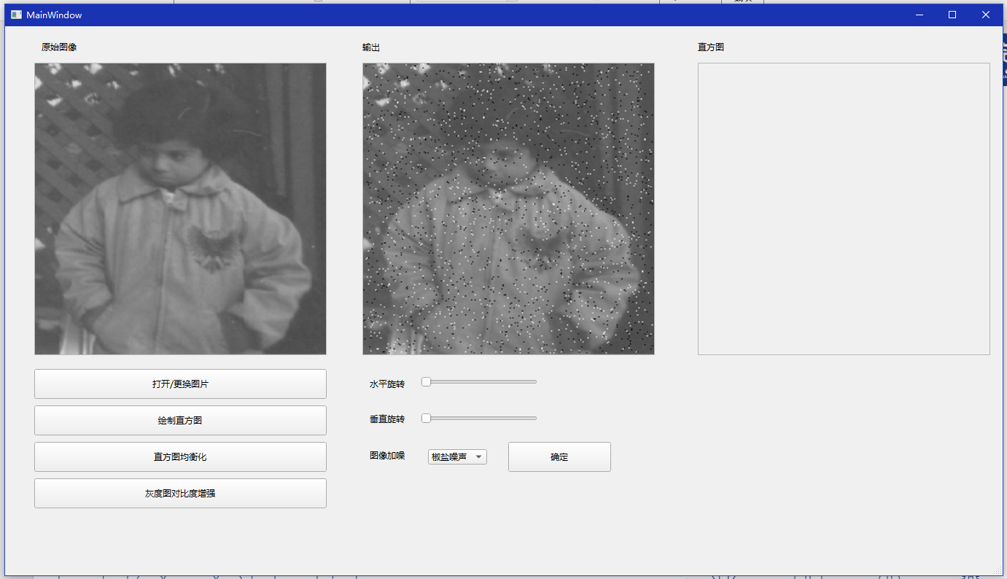
界面展示-椒盐噪声

